Slide 1
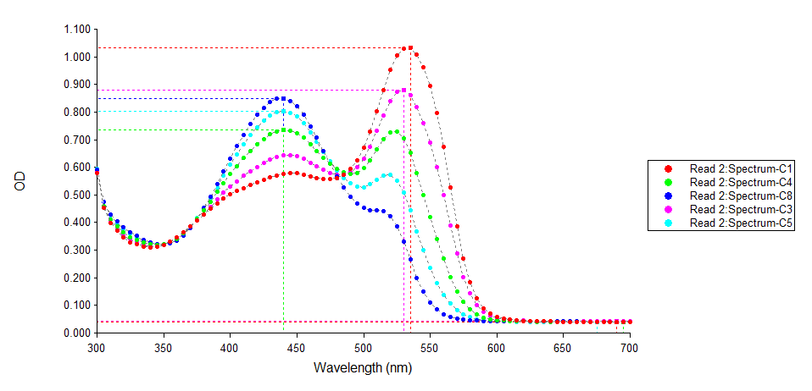
0 µM NaF
125 µM NaF
2000 µM NaF
25 µM NaF
250 µM NaF

